Slide 1
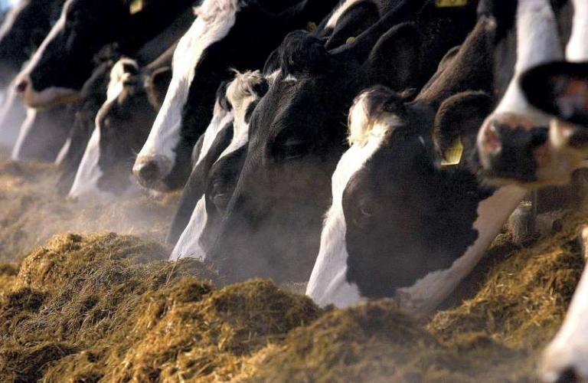
Voedingsstoffen voor de koe

Slide 2
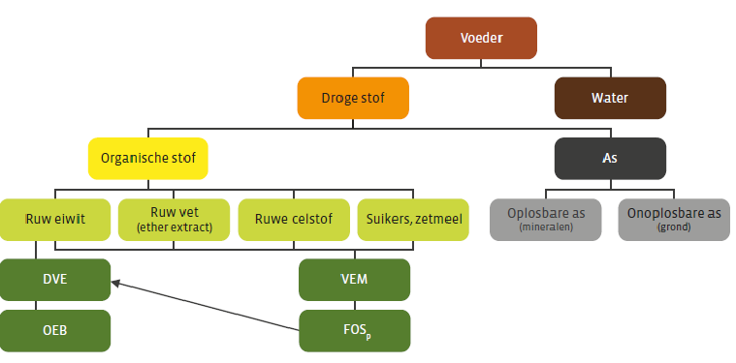
Weende analyse
(koolhydraten)

Slide 3
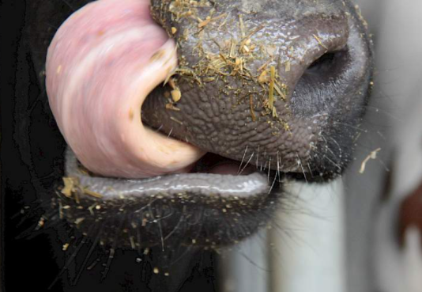
Organische stof
Globaal: droge stof * 90 % = Organische stof (mais: 95 %)
    droge stof * 10 % = Ruw as (mais 5 %)
In de organische stof zitten de volgende componenten:
1. Koolhydraten (zetmeel en suikers)
2. Ruw celstof (celwanden)
3. Ruw eiwit
4. Ruw vet

Slide 4
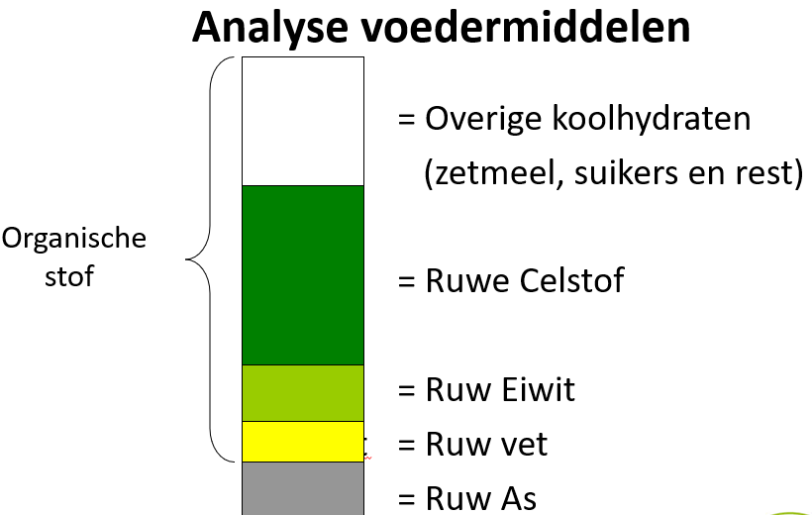

Slide 5
Plantaardig voer
Al het plantaardig voer wat een koe opneemt ( zoals voordroog, snijmais, hooi, perspulp, bierbostel, krachtvoeders etc. ) bestaat uit:
1. Celwanden: moeilijk verteerbaar: Lignine, Cellulose, Hemicellulose, Pectine
2. Celinhoud: gemakkelijk verteerbaar: koolhydraten, suikers, ruw eiwit, en ruw vet
De celinhoud levert vooral de energie en eiwit voor melk- en vleesproductie
De celwanden zorgen dat de koe gezond blijft
Jong gewas: celwanden zijn nog zacht→ makkelijker verteerbaar
Oud gewas: celwanden zijn hard→ moeilijk verteerbaar

Slide 6
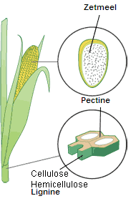
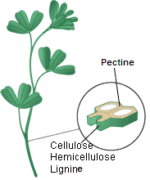

Slide 7
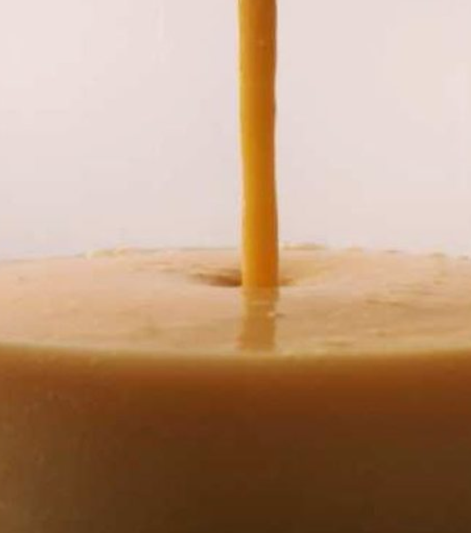
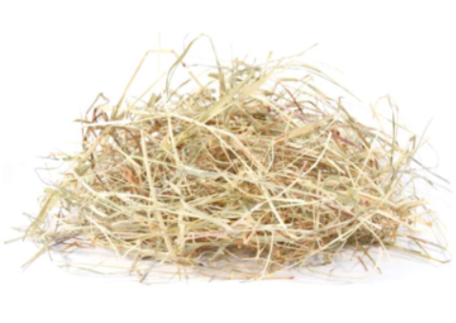
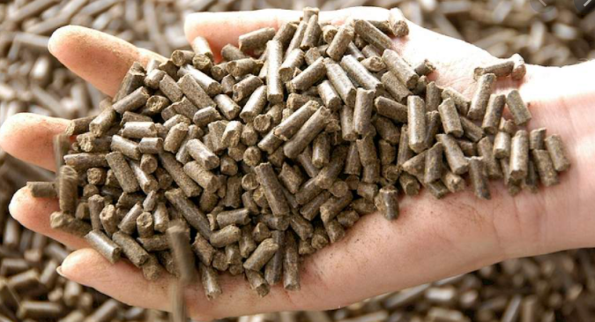
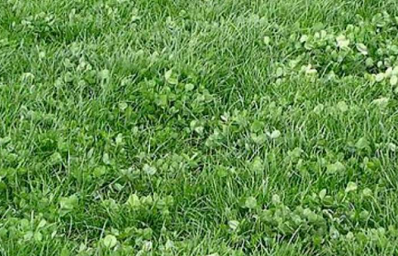
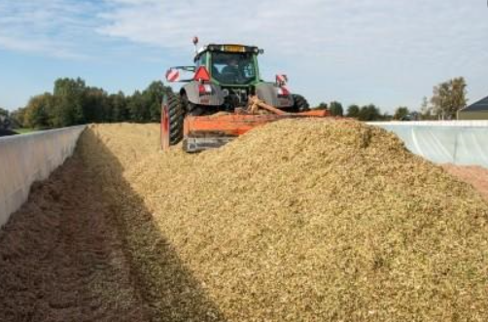
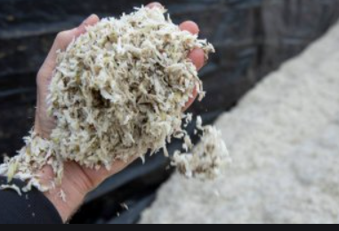
Celwanden

Slide 8
Pens:
*Omzetting van voor mens niet verteerbaar materiaal in hoogwaardig voedsel: melk en vlees
* In de pens wordt 70 % van het voer verteerd:
  Vertering ruwe celstof / celwanden
  Vertering onbestendige voedingsstoffen
    Suiker, zetmeel, eiwit
  Groei van pens microben = microbieel eiwit
  Vluchtige vetzuren
    Azijnzuur, propionzuur, boterzuur
  B Vitaminen
  Voedingstoffen die niet in de pens worden afgebroken, maar rechtstreeks naar de darm gaan en daar worden afgebroken noemen we bestendig:
  Bestendig zetmeel en bestendig eiwit

Slide 9
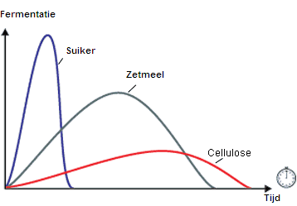

Slide 10
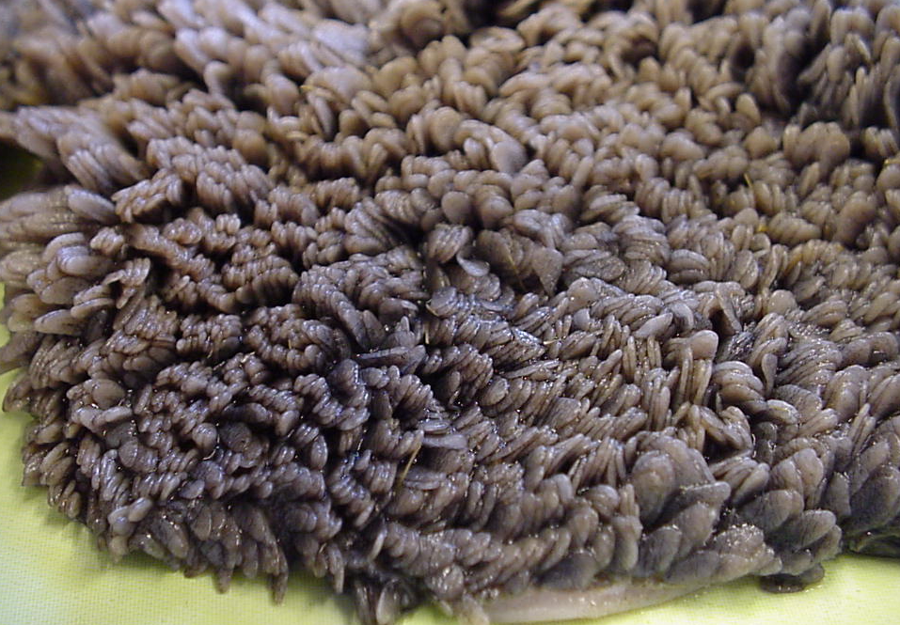
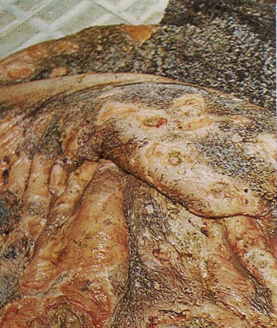
Gezonde en verzuurde pens
Bekijk de werking van de pens: https://www.youtube.com/watch?v=C91bTzF7bSM

Slide 11
Vet
Vet is leverancier van veel energie (2 a 3 maal zoveel als koolhydraten)
Herkauwer kan maar moeilijk vet verteren.
Vuistregel: geef een koe net zoveel vet als dat ze met de melk uitscheidt
bv. Koe met 40 kg melk en 4,40 % vet = 1,7 kg melkvet
Ruwvoer bevat ca 3-4 % vet
Dus via krachtvoeders en bijproducten moet ca 1 kg vet gevoerd worden
Vet zit oa in oliehoudende zaden (soja, lijnzaad, raap)
Onverzadigde vetten doden pensmicroben en leggen mineralen vast → pens functioneert niet meer goed, kans op gebreksziekten.
Pensbestendige vetten passeren ongeschonden de pens en worden pas in darm verteerd: C16:0 en C18:1
Vet positief op kg melk, vet % en vruchtbaarheid; soms gewichtsverlies bij koeien
Vet toevoeging negatief op melkverwerking (kazen) en daarom verboden sinds dec 2017

Slide 12
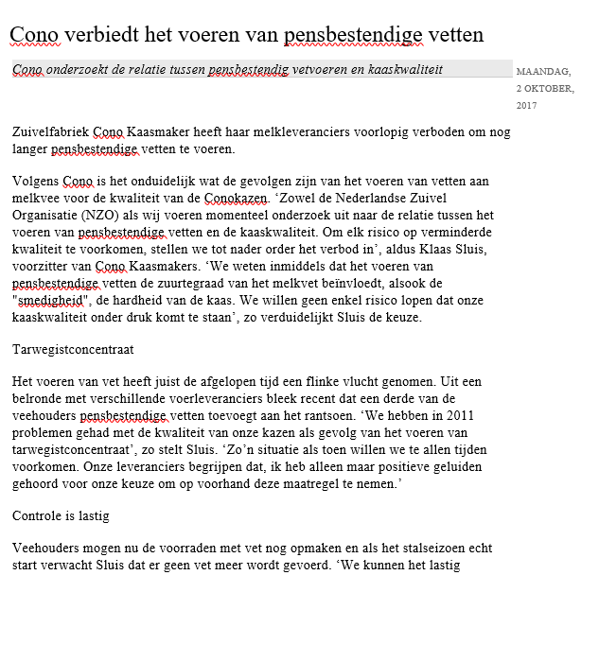
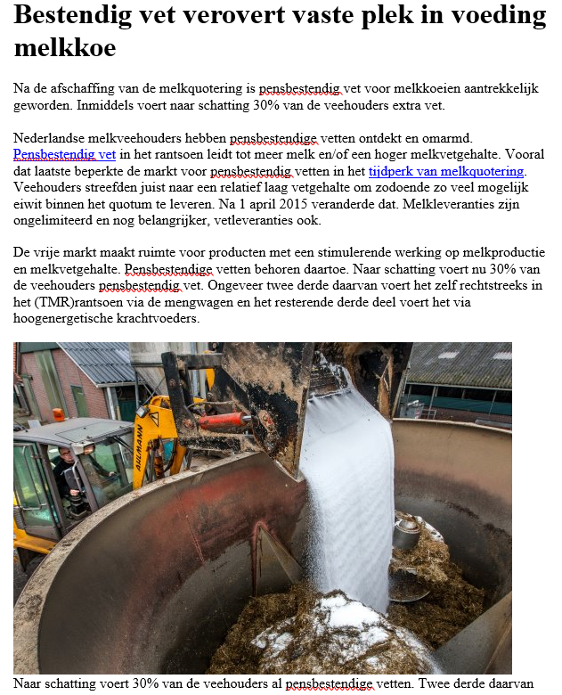

Slide 13
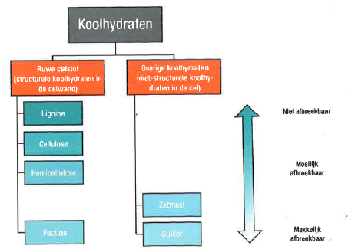
Koolhydraten

Slide 14
Koolhydraten a. Structurele koolhydraten (Celwanden) b. Niet structurele koolhydraten(Celinhoud:Zetmeel en suiker)
A. Structurele koolhydraten: celwanden
Bij herkauwen blijven de celwanden nog grotendeels intact
Celwanden worden door de pensmicroben afgebroken (fermentatie)
1. Lignine moeilijk of niet afbreekbaar “hout”
2. Cellulose geleidelijke afbraak 12-24 uur
3. Hemicellulose geleidelijke afbraak 12-24 uur
4. Pectine gemakkelijk afbreekbaar 3 uur

Slide 15
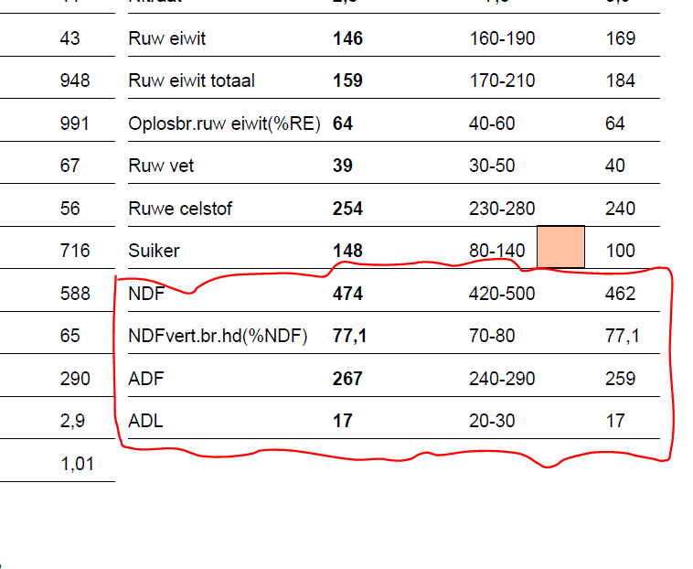
Koolhydraten a. Structurele koolhydraten (Ruwe celstof) b. Niet structurele koolhydraten(Zetmeel en suiker)
A. Structurele koolhydraten: ruwe celstof (celwanden)
Hoe is verhouding in soorten ruwe celstof?
Kijk op analyse rapport : NDF, ADF en ADL
NDF = neutral detergent fibre
ADF = acid detergent fibre
ADL= acid detergent lignine
NDF-ADF = hemicellulose
ADF-ADL = cellulose

Slide 16
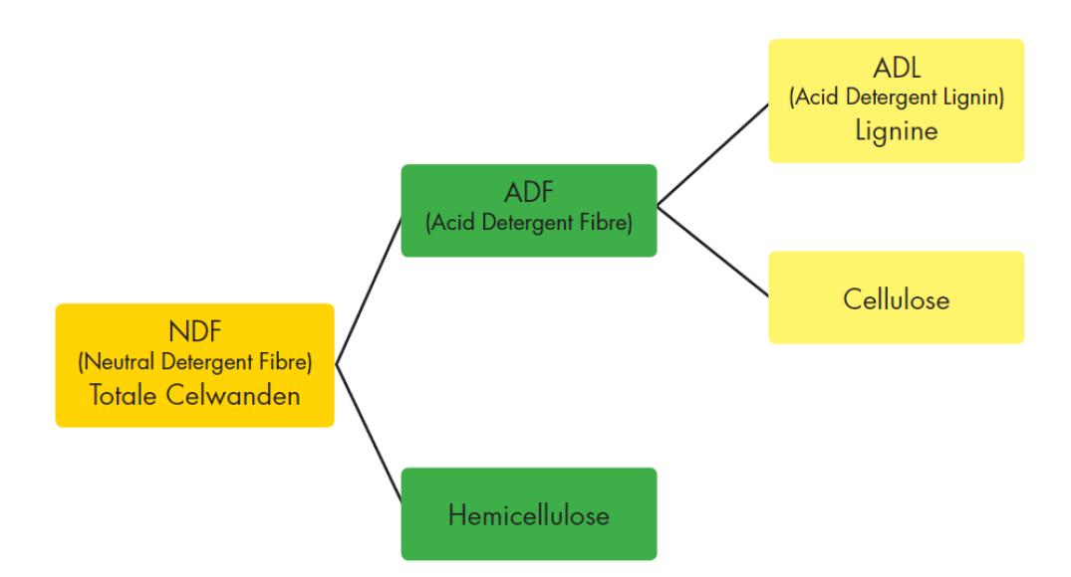

Slide 17
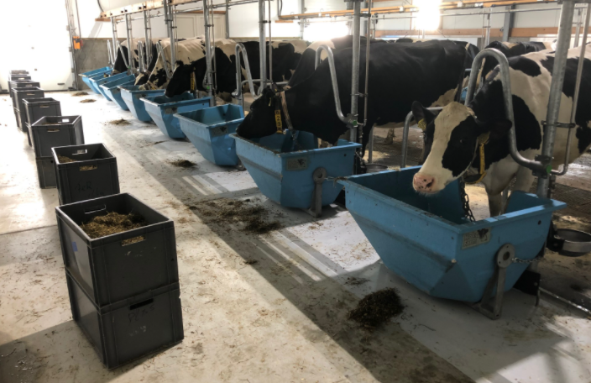
Koolhydraten a. Structurele koolhydraten (Ruwe celstof) b. Niet structurele koolhydraten(Zetmeel en suiker)
B. Niet-Structurele koolhydraten: suiker en zetmeel
Bij herkauwen komt de cel inhoud vrij met daarin de suikers en het zetmeel
Suikers worden in pens afgebroken en snel opgenomen (<3 uur)
Zetmeel wat onbestendig is (bijv. uit granen) wordt in pens afgebroken en binnen 6 -12 uur opgenomen.
Zetmeel wat bestendig is (bijv. deel van zetmeel uit snijmais) passeert de pens en wordt in darm opgenomen

Slide 18
Afbraak van koolhydraten
De verschillende soorten koolhydraten worden voor 60-70 % in de pens afgebroken.
Hierbij ontstaan de volgende vluchtige vetzuren:
Azijnzuur
Propionzuur
Boterzuur
Deze drie vetzuren zijn de belangrijkste energiebron voor de koe: ze maakt hiervan:
Melk
Melkvet
Groei, onderhoud, of dracht

Slide 19
Afbraak van koolhydraten
De koolhydraten die in de pens worden afgebroken leveren de “vluchtige vetzuren”:
Celwanden:
Lignine, cellulose, hemicellulose → azijnzuur
Pectine → propionzuur
Celinhoud:
Suikers → boterzuur (+ beetje propionzuur)
Onbestendig zetmeel → propionzuur

Slide 20
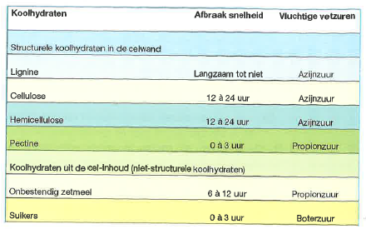
Afbraaksnelheid koolhydraten

Slide 21
Optimale verhouding vluchtige vetzuren
Om de pens optimaal te laten functioneren moeten de verschillende vluchtige vetzuren in een bepaalde verhouding aanwezig zijn. Deze optimale verhouding bedraagt:
Azijnzuur Propionzuur Boterzuur
65 20 15
Teveel propionzuur of boterzuur geeft voedingsstoornissen!
Teveel azijnzuur dan te weinig melk !

Slide 22
Azijnzuur
Wordt het meest in de pens gevormd
Veel “hard” voer, dan langzame vetering vanwege veel harde celwanden en daardoor veel azijnzuur → hoog % vet in de melk
Veel “mals” voer, dan relatief snelle vertering vanwege jonge celwanden en daardoor weinig azijnzuur → laag vet % in de melk
Bijv. koeien in de wei met mals weidegras → laag vet %
koeien op stal met laat gemaaid kuilgras → hoog vet %

Slide 23
Propionzuur
Belangrijk zuur voor de koe
Hier kan de koe melksuiker van maken (lactose)
De hoeveelheid lactose bepaalt de hoeveelheid melk die een koe kan produceren
Een snelle afbraak van de celinhoud geeft veel propionzuur
Dit zie je bij het voeren van krachtvoer→ wordt snel afgebroken
→ Veel propionzuur (dus een snel afbreekbaar voedermiddel) geeft veel melk met lage gehalten
Voor een hoge groei ( bijvoorbeeld vleesstieren) wil je veel propionzuur vorming en minder azijnzuur. Propionzuur zorgt voor groei ! Daarom voor hoge groei veel zetmeel in de stier (snijmais, aardappel)

Slide 24
Boterzuur
Minst belangrijk van de drie zuren
Wordt gevormd door afbraak van suiker
Boterzuur is van belang bij aanmaak van vet
Bekijk het volgende filmpje: https://www.youtube.com/watch?v=j_3QagzXZkU

Slide 25
Eiwitten
Eiwit is een belangrijk bouwsteen
Nodig voor spieren en organen
Nodig voor % eiwit in de melk → bepaalt de melkprijs
Eiwitten bestaan uit aminozuren
Er zijn ca 20 aminozuren die van belang zijn in de voeding
Daarvan kan een dier er ca 10 niet zelf aanmaken → de essentiële aminozuren en deze moeten via het voer opgenomen worden
Ca 10 aminozuren kan een dier wel zelf maken → de niet-essentiële aminozuren
Bij herkauwers is dit minder belangrijk: de pensmicroben kunnen (nagenoeg) alle aminozuren maken

Slide 26
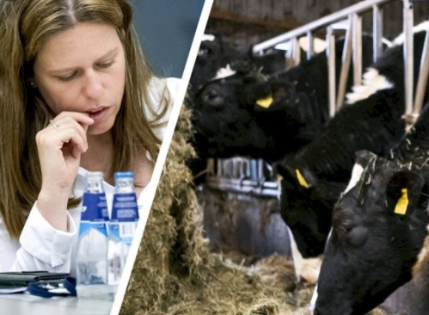
Eiwitten
Ruw Eiwit
In laboratorium wordt N – gehalte van het voer bepaald
N- gehalte * 6,25 = ruw eiwit gehalte van het voer
Daarom: minder bemesting (stikstof) betekent minder ruw eiwit in je gras !
Melkkoeien moeten een rantsoen hebben van ca 15 - 16% RE, dat wil zeggen dat gemiddeld iedere kg ds 150 – 160 gr ruw eiwit moet bevatten.
Trend is nu om eiwitgehaltes in melkveevoeding omlaag bij te stellen (N-problematiek).
Ruw eiwit kun je onderverdelen in:
Onbestendig eiwit
Bestendig eiwit

Slide 27
Onbestendig eiwit
Onbestendig eiwit is oplosbaar in de pens, of wordt in de pens afgebroken
Pens-microben breken dit eiwit af tot aminozuren en eten dit op. Ze groeien hiervan en nemen in aantal toe
Deze pens-microben noemen we ook wel microbieel eiwit. Dit komt vanuit de pens (pH =6) in de zure lebmaag (pH = 3). De pens-microben sterven dan af. Vervolgens komt dit in de dunne darm en wordt daar opgenomen in bloed. Dit microbieel eiwit is van zeer goede kwaliteit
Om deze opbouw van microbieel eiwit goed te laten verlopen is voldoende energie nodig om de pens-microben hun werk te kunnen laten doen.
Wanneer deze energie onvoldoende aanwezig is, kunnen de pens-microben niet goed dit microbieel eiwit maken. Gevolg is dat dit afgebroken eiwit oa tot gevolg heeft dat het ureum stijgt.

Slide 28
Bestendig eiwit
Al het eiwit wat de pens passeert en niet wordt afgebroken, noemen we bestendig eiwit. Dit wordt in de dunne darm afgebroken en opgenomen in het bloed.
Hoogproductieve koeien kunnen hun eiwit behoefte niet dekken uit alleen onbestendig eiwit, en moeten dus extra bestendig eiwit bijgevoerd worden
De hoeveelheid bestendig eiwit verschilt per voedermiddel, bv.
Eiwit uit vers gras is onbestendig,
Gras drogen (hooi) maakt het eiwit bestendiger
Raap en soja bevatten veel bestendig eiwit (tot 80 %)

Slide 29
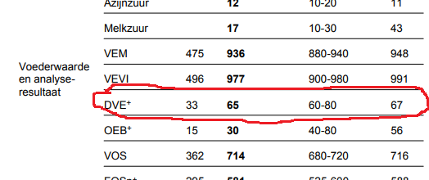
Darm Verteerbaar Eiwit
Het microbieel eiwit/pensmicroben (ongeveer 70 %), samen met bestendig eiwit (30 %) komt in de dunne darm
Het gedeelte van dit eiwit wat verteerbaar is, noemen we
Darm Verteerbaar Eiwit DVE
Dit DVE bevat de bouwstenen voor het melkeiwit.
Veel DVE betekent dus een hoog eiwit in de melk en ook een plus op de melkplas.

Slide 30
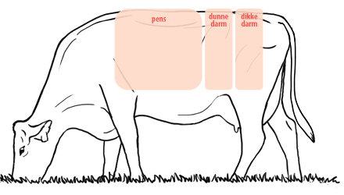

Slide 31
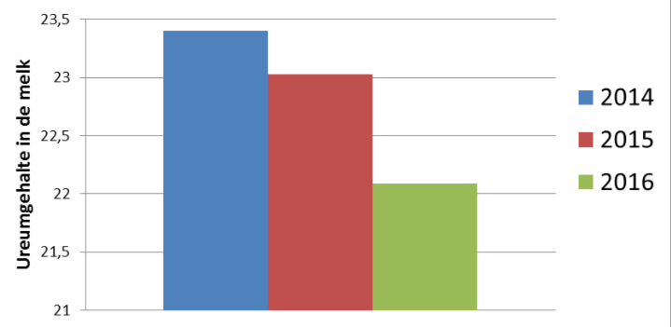
OEB: Onbestendig Eiwit Balans
De pensmicroben in de pens breken het onbestendig eiwit af in de pens, en maken er microbieel eiwit van. Dat gaat naar de dunne darm (DVE).
Dat kost energie, de pensmicroben verbruiken daar energie (VEM) voor
Wanneer je nu veel ruw eiwit voert (bv koeien dag en nacht in een gras-klaver perceel) , dan moeten de pensmicroben heel veel van het eiwit afbreken en verbruiken daar veel energie (VEM) voor.
Wanneer die VEM niet aanwezig is, kan niet al het eiwit afgebroken worden. Gevolg is dat het overschot aan eiwit (in de vorm van NH3 via lever in bloed)als ureum in de melk komt, en via de mest wordt uitgescheiden.
Je hebt dan een rantsoen met een hoog ureum (tot wel 35!) en een te hoge OEB
Ongezond voor de koe (klauwen, vruchtbaarheid) en slecht voor je portemonaie: je voert te veel (duur) eiwit

Slide 32
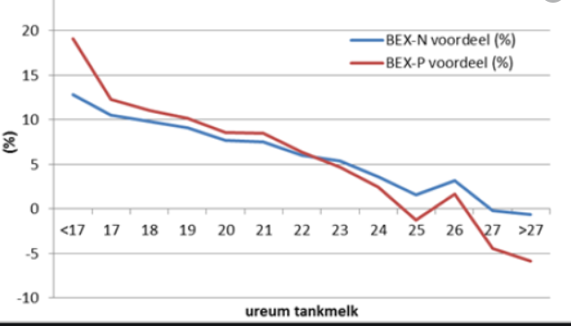
OEB: Onbestendig Eiwit Balans
Wanneer je nu weinig ruw eiwit voert (bv koeien een rantsoen met veel snijmais en een beetje hooi)) , dan kunnen de pensmicroben al het eiwit afbreken.
VEM is in dit geval genoeg aanwezig is, geen gebrek aan
Door een beperkte hoeveelheid ruw eiwit in het maisrantsoen, kan er ook maar weinig microbieel eiwit gevormd worden. Je benut de capaciteit van de pens niet volledig !
Je hebt dan een rantsoen met een laag ureum (tot wel 5!) en een negatieve OEB
Het eiwitgehalte in de melk gaat sterk omlaag en ook de melkplas.

Slide 33
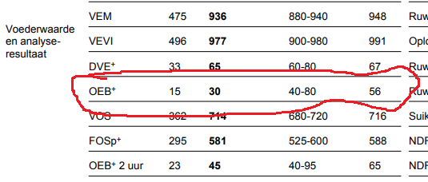
OEB: Onbestendig Eiwit Balans
De moeilijkheid is nu om het eiwit en de energie in de juiste verhouding te voeren.
De OEB vertelt je of dit wel of niet het geval is.
Theoretisch moet je een OEB van nul kunnen voeren. De verhouding van eiwit en energie is dan precies goed, er gaat niets verloren, en het ureum is 8 of nog lager.
In de praktijk wordt voor een melkvee rantsoen een OEB van +250 tot+ 300 aangehouden. Je speelt dan op safe met een ureum van ca 18
De trend is minder eiwit, een OEB dichter bij nul, een ureum richting 8-12, en vooral minder eiwit in de opstart van verse koeien
Hoge OEB: je voert te veel onbestendig eiwit in verhouding tot de VEM. Je bent eiwit aan het verkwisten. Ureum is hoog, ongezond voor de koe.
Oplossing is: of minder onbestendig eiwit voeren, of meer energie toevoegen

Slide 34
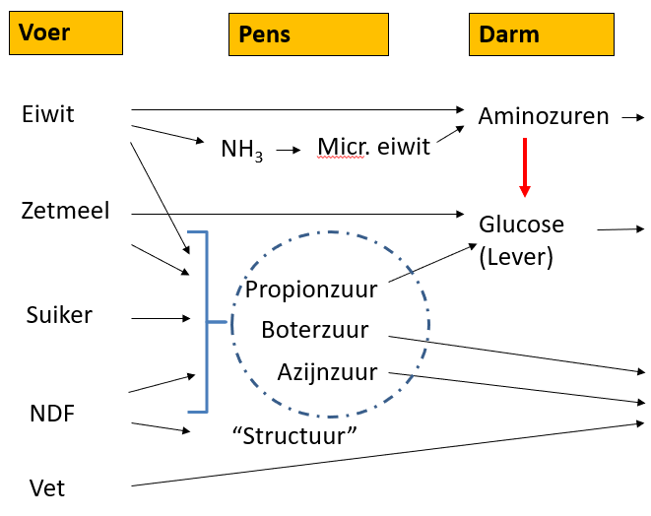
Samenvatting:
% Melk eiwit; melkplas
Melkplas
% Melk vet

Slide 35
Onderstaande link met filmpje over eiwitvertering en OEB
https://www.youtube.com/watch?v=4dvVwKOUWYs

Slide 36
